Slide 1
非平衡电桥测热敏电阻的温度特性
1.热敏电阻的温度特性
热敏电阻是热敏电阻是对温度非常敏感的一种半导体电阻，它在不同温度时有不同的阻值。
热敏电阻有两种：随着温度升高，阻值迅速地下降（或上升）的热敏电阻，是负（或正）温度系数热敏电阻。
2、非平衡电桥
本实验中热敏电阻随着温度的变化，阻值变化很快，电桥很难调到平衡，用非平衡电桥测量较为方便。

Slide 2
1.电路连接：电源正极接热敏电阻，热敏电阻接微安表的正极。
R_{T}
B
R₂
uA
2.电源大小为1.0~1.2V
R₃
R₄
D
（1）冷水中调平衡的一个简单方法是：使R₃=R₄(几千欧)，然后调节R₂，使电桥基本平衡
V
K
（2）热水中调满偏：保证R₂不变，同步调节R₃和R₄（保持R₃=R₄），或电源，直到接近满偏
E
3.冷水中调零偏
热水中调满偏
若微安表的指针反偏，可能会是什么原因？

Slide 3
t(℃)
I_{g}（μA）
R_{T}（Ω）
lnR_{T} (无单位)
T(K)
1/T
R_{T}可取3～4位，如R＝400 Ω，（3位），
lnR_{t}＝5.991（小数点后保留3～4位。尾数与真数的位数相同, ）
T＝t＋273.15K,
如：95.5＋273.15＝368.2K
1/T取4位：2.716×10^{－3}K⁻¹

Slide 4
R(kΩ)
R_{t}---t图
8.00
横、纵标
要标单位
图名
7.00
6.00
圆滑、细曲线
5.00
4.00
坐标的准确位对应于整数格
3.00
t(⁰C）
2. 00
30.0 40.0 50 .0 60 .0 70 .0 80.0 90 .0 100 .0

Slide 5
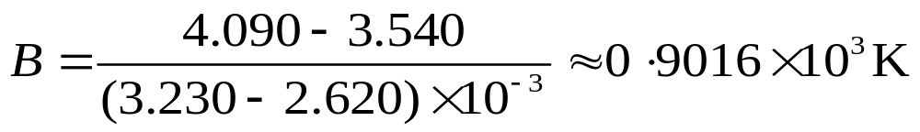
lnR
lnR_{t}------1/T图
4.100
纵坐标
没单位
A
（3.230，4.090）
4.000
3.900
若R有3位，结果的尾数与真数的位数相同,如R＝400 Ω， lnR_{t}＝5.991
用直线上两点计算斜率，不要用测量得到的两点计算
3.800
3.700
3.600
T^{－1}
(×10^{－3}K⁻¹）
（2.620，3.540）
3. 500
2.600 2.700 2.800 2.900 3.000 3.100 3.200 3.300

Slide 6
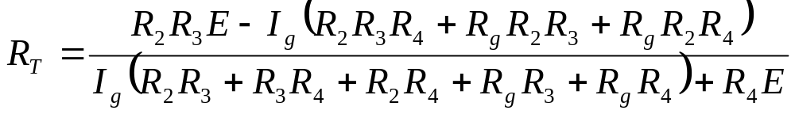
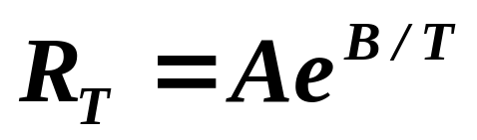
该公式不用记
实验电路图:要记
要测量的量：R₂、R₃、R₄、
E、Rg、Ig、t
半导体材料的激活能： E=Bk （要记）
注：k为波尔茨曼常数（不用记）
B为lnRt—1/T图的斜率
漏单位
漏
求斜率B、截距A，求关系式：

Slide 7
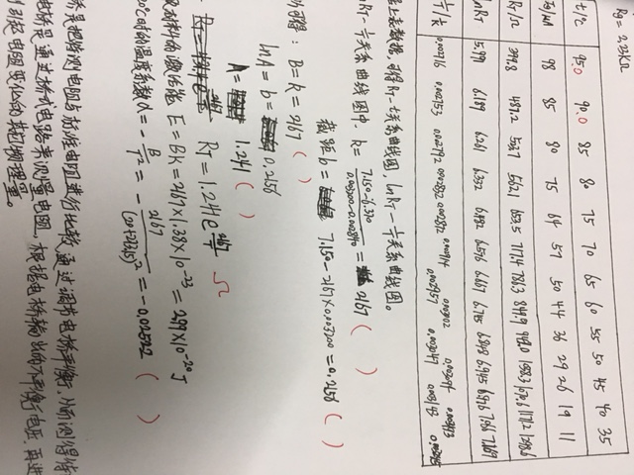

Slide 8
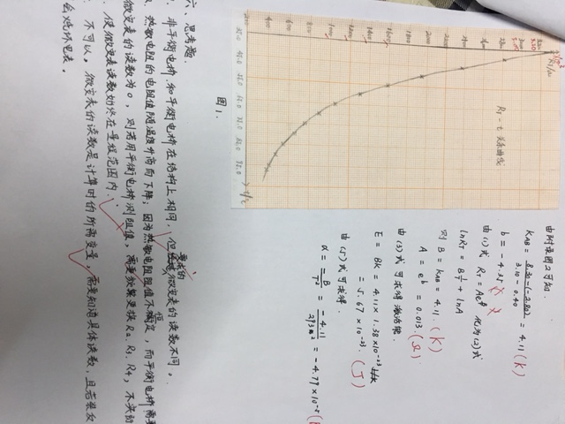

Slide 9
思考题
1．非平衡电桥与平衡电桥有什么异同？
答：两种电桥的异同：电路相同；
不同在于：平衡电桥；调平衡后，利用电压关系求电阻；
非平衡电桥不需调平衡，即不需要I_{g}＝0，而是通过I_{g} 求电阻。
2．热敏电阻有什么样的温度特性？为什么要用非平衡电桥
而不是平衡电桥测量热敏电阻的温度特性？
答：电阻值随温度变化而变化。
若用惠斯登电桥测量电阻时，电桥应调到平衡状态。由于
被测电阻阻值变化很快，电桥很难调到平衡，这时用非平
衡电桥测量较为方便。它不需调平衡，即不需要I_{g} ＝0，而
是通过I_{g}求电阻。

Slide 10
3．测量前，为什么使R_{T}在冷水中时微安表基本无偏传，R_{T}在沸水中时微安表接近满偏？
答：因为实验过程温度范围是从冷水温度到热水温度，随着温度改变R_{T}也变化从而引起经过微安表的电流发生变化，为了确保该电流在整个实验过程都不超出微安表的测量范围，同时变化范围不至于太小（太小，数据相接近，误差大），实验前必须调整电路，使得R_{T}在冷水中时微安表基本无偏传，R_{T}在沸水中时微安表接近满偏。

Slide 11
4．微安表和电源的正负极可随便接吗？为什么？
答：不可以。通过微安表的电流必须从正极进，负极出。例 如根据电路图，当温度升高时，R_{T}阻值下降，B点电压比D点高，所以电流从B点到D点，即微安表正极必须连B点，负极连D点。
如果R_{T}位置或电源极性方向改变，微安表的接法也应随之改变。
R_{T}
R₂
B
uA
R₃
R₄
D
V
E
K

Slide 12
5．试利用以上所学知识设计一个半导体温度计。
答：利用电流表读数与温度一一对应的关系，可以用热敏电阻 作为探头，用微安表测量I_{g} ，并将微安表刻度盘的电流分度值改变为温度分度值，这样的组合就可以用来测量温度。
注意不同的温度范围应选择不同的热敏电阻与微安表。
这样的温度计具有体积小、对温度反应灵敏和便于操控的优点。

Slide 13
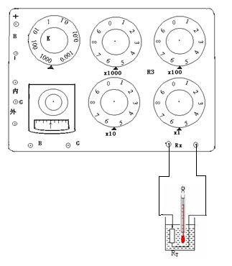
6．能否用惠斯登电桥做该实验？请你设计一下，并画出电路图。除此之外还可用什么仪器代替？
答：可以，直接用箱式惠斯登电桥测热敏电阻阻值。如图，调节合适比率和比率臂电阻，使灵敏电流计指向零刻度，然后迅速从温度计读出此时的温度（由于温度是动态变化的，故测量时可提前2℃进行跟踪，以保证测量速度与测量精度）。
除此之外，还可以用数字多用表（电阻档）代替惠斯登电桥。

Slide 14
该公式不用记
实验电路图:要记
要测量的量：R₂、R₃、R₄、
E、Rg、Ig、t
半导体材料的激活能： E=Bk （要记）
注：k为波尔茨曼常数（不用记）
B为lnRt—1/T图的斜率
求斜率B、截距A，求关系式：

